Slide 1

Bthread
Biella Riccardo
De Boni Jonathan
Spozio Cristian

Slide 2



Motivazione e contesto
Ingegneria del Software 2
Sistemi Operativi
Notes:
Motivazione:
Questo lavoro viene svolto come parziale requisito per il corso di ingegneria del software e di sistemi operativi.
Contesto:
Si tratta di un progetto nell'ambito dello sviluppo di interfacce grafiche di supporto. In particolar modo riguarda la visualizzazione grafica di dati relativi alla libreria Bthread.

Slide 3



Problema
Non esiste alcun software in grado di interpretare l’output della libreria bthread, di mostrarlo graficamente e di permettere all’utente di interagirvi.
Notes:
Problema:
Essendo la libreria bthread un progetto didattico sviluppato all’interno del corso di SO non esistono strumenti che consentano la visualizzazione grafica dei risultati che tale libreria fornisce.
Soluzione:
Definire un’architettura software e sviluppare, un’interfaccia grafica in grado di mostrare, in tempo reale, dato un programma compilato scelto dall’utente, l'attività dello scheduler, l'acquisizione e il rilascio dei lock (mutex, semafori,…), nonché i cambiamenti di stato di ogni thread. Attraverso l'interfaccia l'utente può inoltre controllare l'esecuzione del programma in modo da sospendere/riprendere l'esecuzione (tramite dei pulsanti "Esegui", "Pausa", "Riprendi",…)

Slide 4
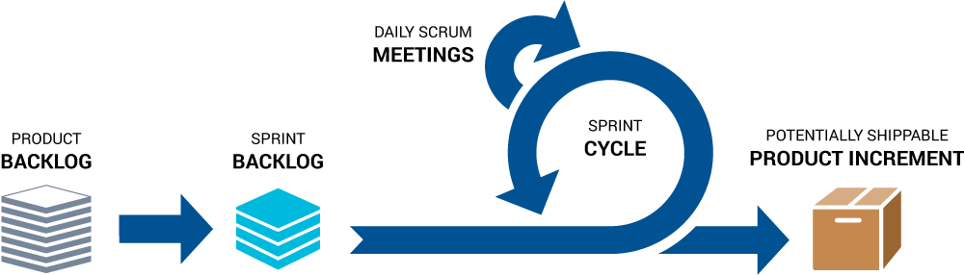

Approccio al problema
Agile
Testing
Notes:
Approccio al problema:
Scrum e' un processo agile che consente agli sviluppatori di risolvere problemi complessi di tipo adattivo e, al tempo stesso, di creare e rilasciare prodotti in modo efficace e creativo dal piu' alto valore possibile esso prevede la definizione dettagliata dei requisiti utente nel file di backlog e la suddivisione del lavoro in sprint.
Per quanto riguarda l’aspetto del testing abbiamo utilizzato il framework di junit e la libreria mockito per testare in isolamento oggetti fortemente accoppiati attraverso dei mock.
Abbiamo inoltre utilizzato team city sfruttando le tecniche di integrazione continua.

Slide 5
Backlog principale
Visualizzare un’ interfaccia grafica
Interagire con il programma da analizzare
Visualizzare le informazioni analizzate (Parser)
Salvare in file di log le informazion analizzate
Visualizzare le informazioni in formato grafico
Notes:
Funzionalità (Sprint/Backlog):
Le funzionalità che abbiamo sviluppato sono principalmente le user story principali stilate nel file di backlog e sono:
Visualizzare interfaccia grafica
Interagire con il programma da analizzare
Visualizzare informazioni analizzate (Parser)
Visualizzare tramite salvataggio le informazioni
Visualizzare in formato grafico

Slide 6

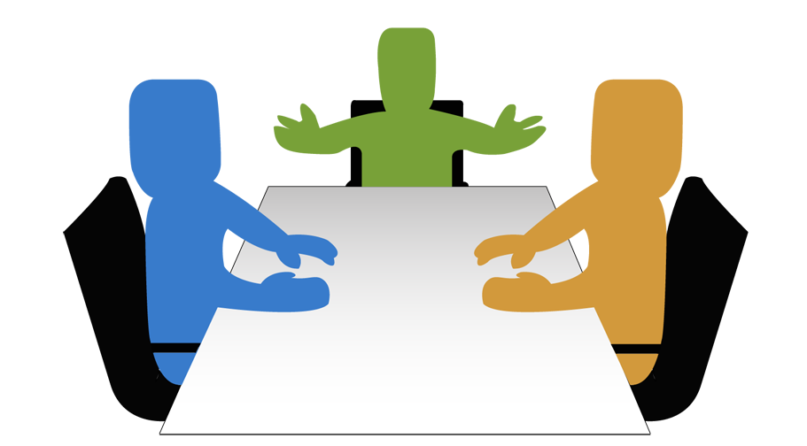
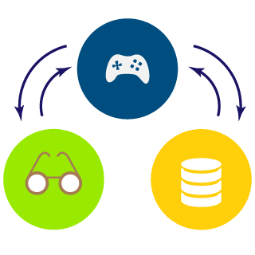

Pattern
Factory
Mediator
Model View Controller
Observer
Notes:
Progettazione – Pattern utilizzati:
Abbiamo utilizzato diversi pattern:
Abbiamo utilizzato il pattern factory per la costruzione delle viste e dei vari componenti.
MVC: con l’obiettivo di separare la logica di presentazione dalla logica di business e dai dati.
Per mettere in comunicazione i dati e le view abbiamo utilizzato un’architettura basata sugli eventi.
E abbiamo impiegato in alcuni casi anche il pattern Mediator con l’obiettivo di mettere in comunicazione l’intera struttura contenente i dati parsati con le rispettive viste della GUI, ed anche per l’utilizzo del filechooser.

Slide 7
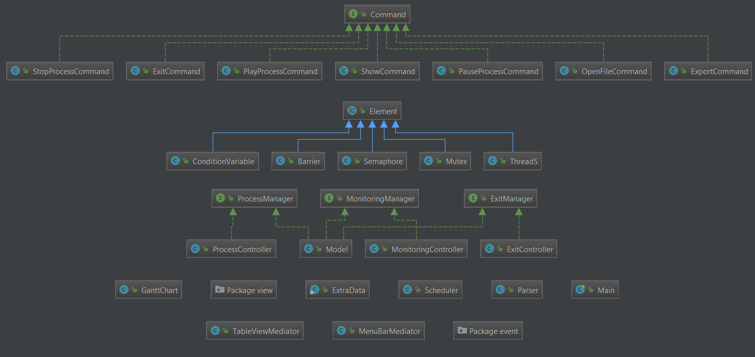
UML

Slide 8

Risultati

Slide 9

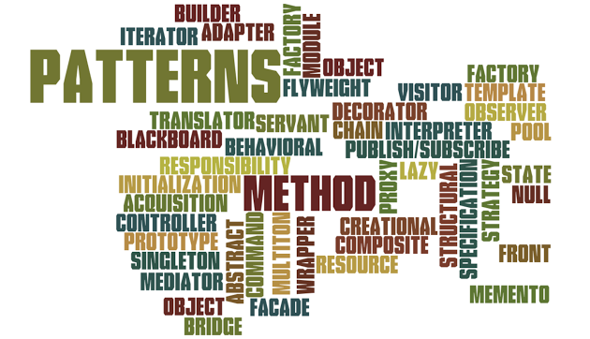
Sviluppi futuri
Risolvere Bug
Miglior Utilizzo Pattern
Notes:
Prossimi passi – Come migliorare:
Con le conoscenze acquisite durante il corso ora saremmo in grado sicuramente di apportare delle migliorie al codice:
Potremmo sicuramente fare uso del pattern builder per la costruzioni delle classi del modello;
Potremmo migliorare l’utilizzo che abbiamo fatto del pattern factory per la creazione delle view delle tabelle, utiizzando un template;
Infine potremmo sicuramente migliorare il metodo di parsing disaccoppiando maggiormente i componenti, ad esempio invece che utilizzzare un task sotto forma di classe anonima all’interno del parser, potremmo implementare il meccanismo di tracing con una classe apposita estendendo un task, e sfruttando poi quindi un task execution framework.

Slide 10


Conclusioni
Lavoro di Team
Problemi riscontrati
Notes:
Problemi
Principalmente abbiamo riscontrato il problema iniziare di famigliarizzare con il pattern MVC, in seguito un altro problema su cui abbiamo perso del tempo era dovuto alla redirezione dell’output di bthread attraverso il threadFX che non ci permetteva di aggiornare la GUI. Il problema è stato risolto attraverso l’uso di un task.

Slide 11


